Slide 1
جامعة طنطا
كلية التربية النوعية
مكتب وكيل الكلية لشئون خدمة المجتمع وتنمية البيئة
التقرير السنوي من 2017حتى 2018

Slide 2
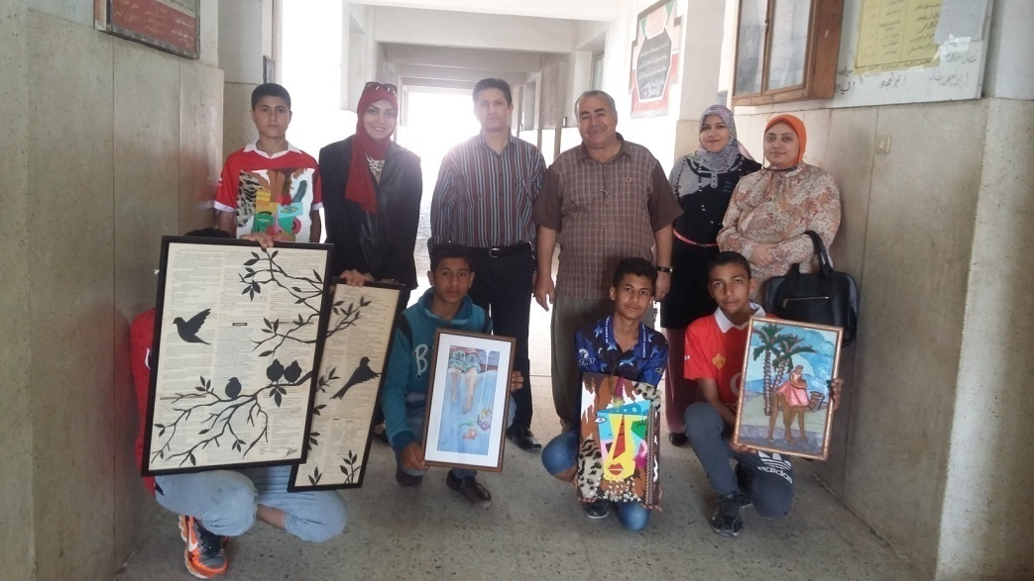
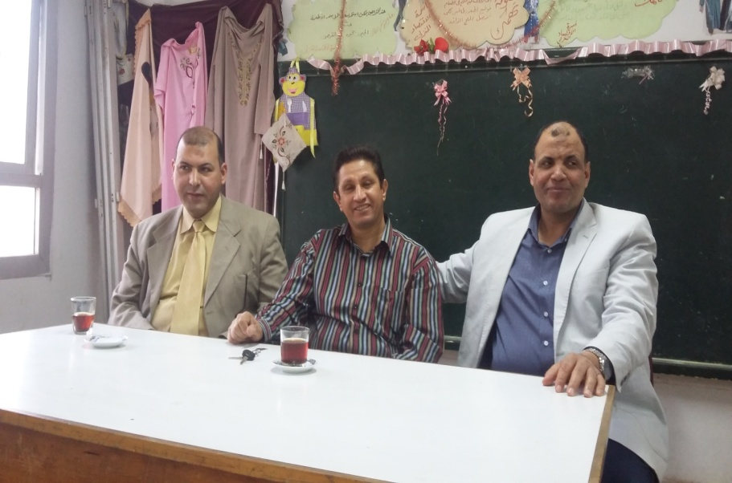
القوافل الطبية
قافلة طبية تثقيفية الى قرية سندسيس مركز المحلة الكبرى

Slide 3
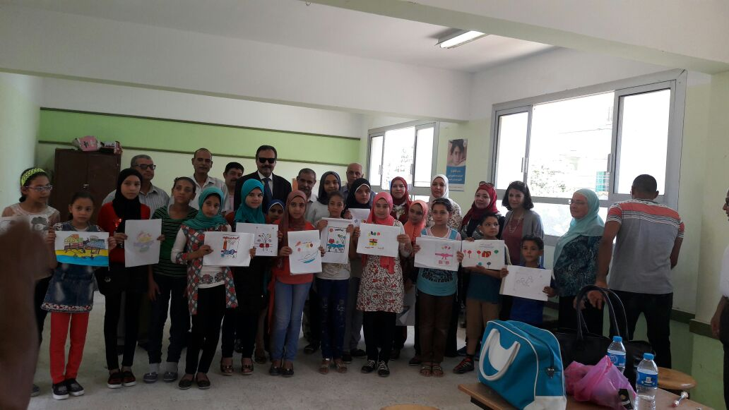
قافلة شاملة إلى قرية كفر المحروق- مركز كفر الزيات- والقرى والعزب المجاورة لها والتي قامت يوم الاثنين الموافق 3/7/2017م لاكتشاف الموهوبين فى مجالي (الرسم والموسيقي)

Slide 4
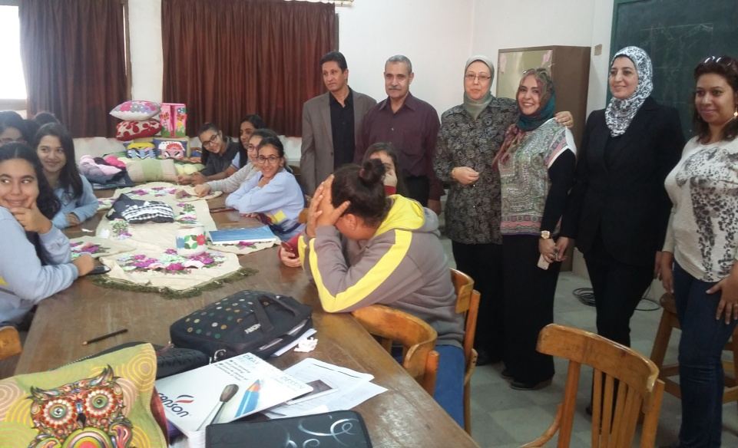
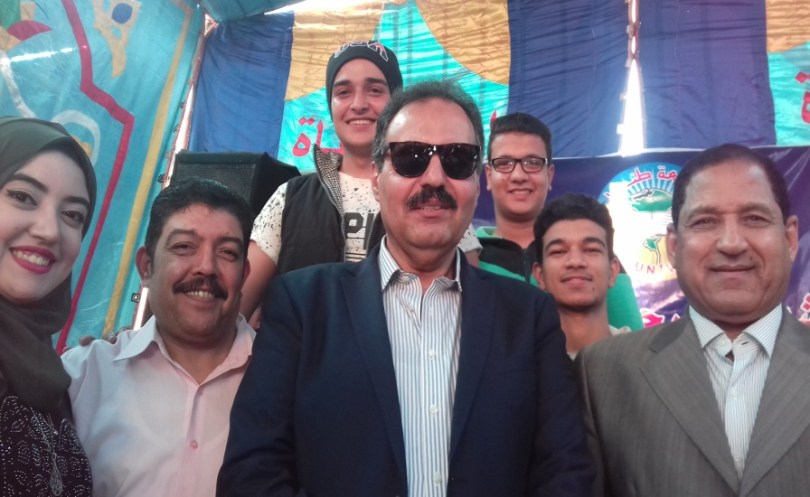
القافلة الطبية البيئية التثقيفية إلى قرية شبراتنا مركز بسيون والقرى والعزب المجاورة لها
وذلك يوم الأربعاء الموافق 8/11/2017م وذلك لاكتشاف الموهوبين

Slide 5
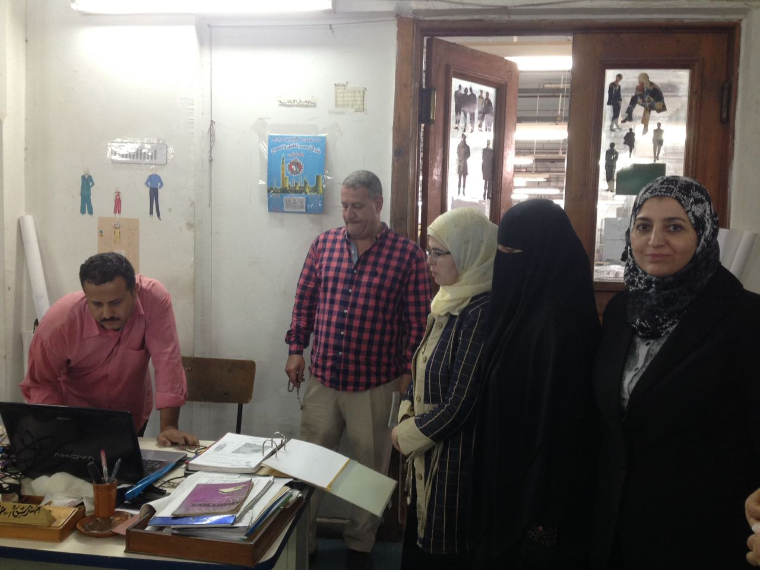
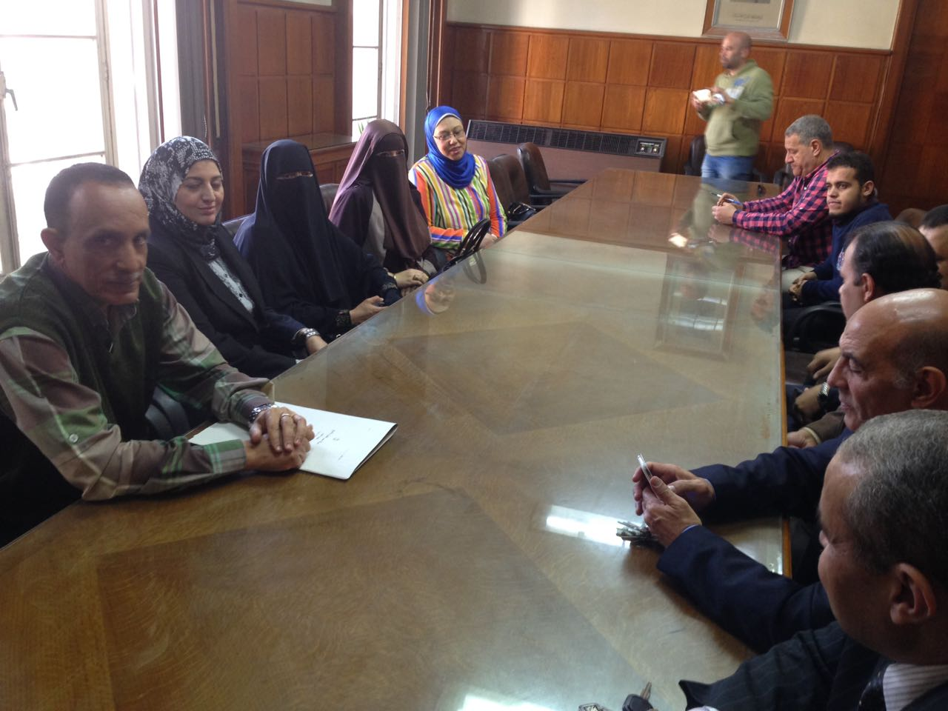
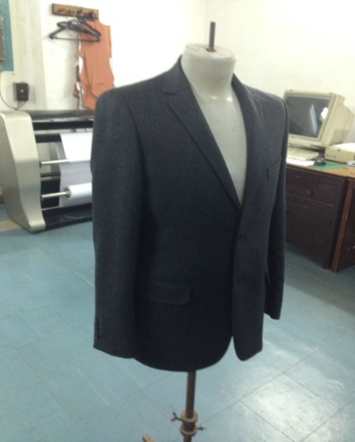
القافلة الصناعية لجامعة طنطا إلى شركة مصر للغزل والنسيج بالمحلة الكبرى
وذلك يوم الأربعاء الموافق 15/11/2017

Slide 6
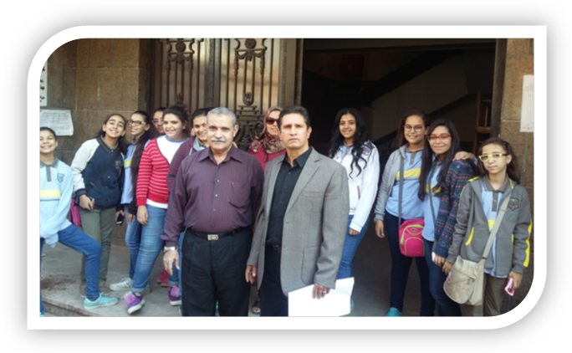
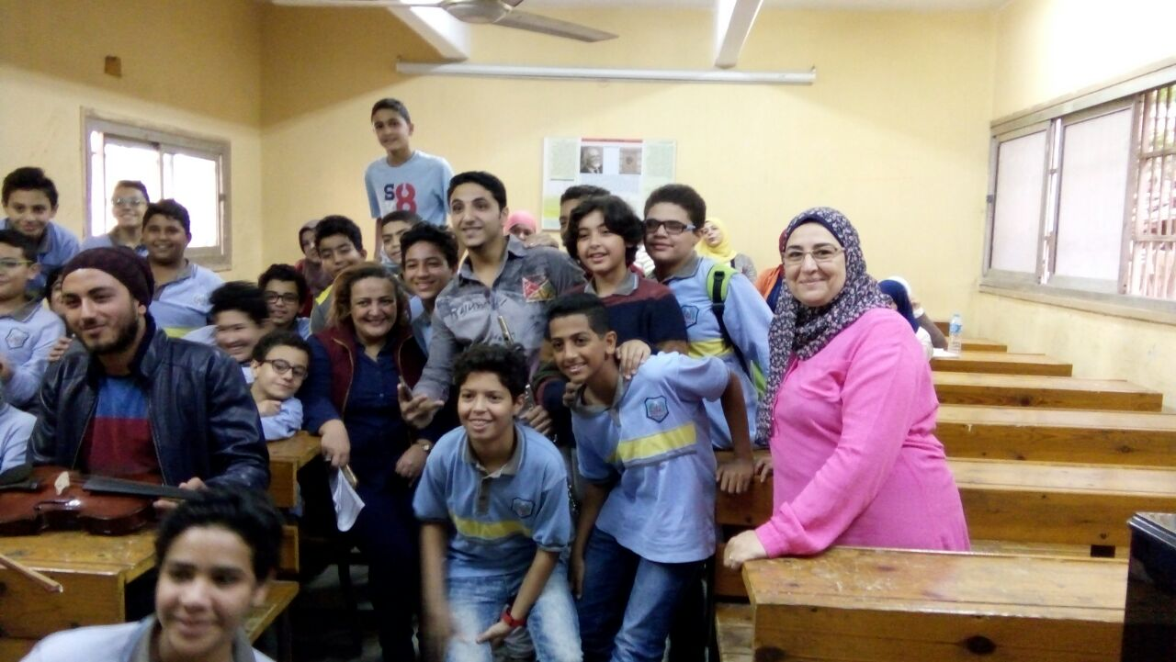
زيارة مدرسة السلام الخاصة للغات بكلية التربية النوعية
وذلك يوم الخميس الموافق 9/11/2017م

Slide 7
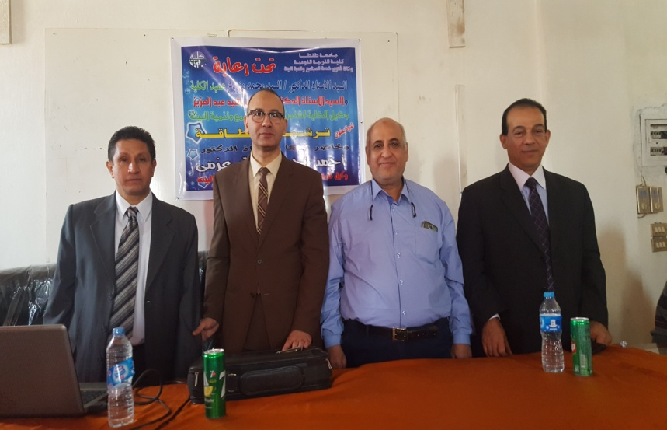
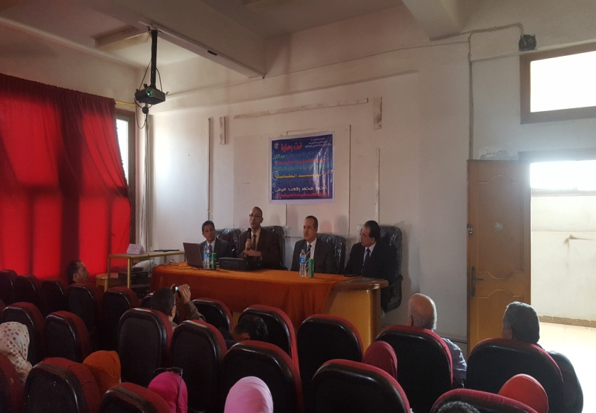
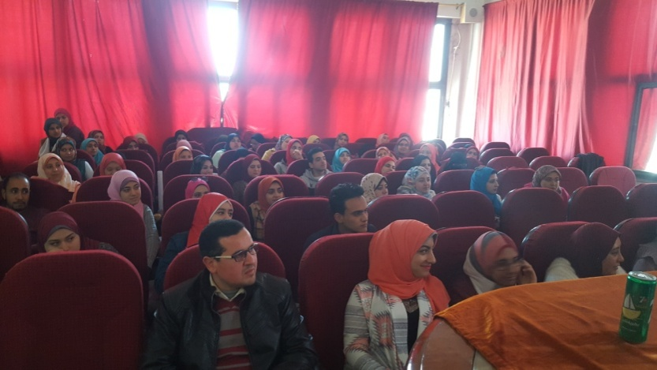
الندوات
ندوة "ترشيد الطاقة” وذلك يوم الإثنين الموافق 20/3/2017م.
والذي ألقاها السيد الأستاذ الدكتور/أحمد محمد رفعت

Slide 8
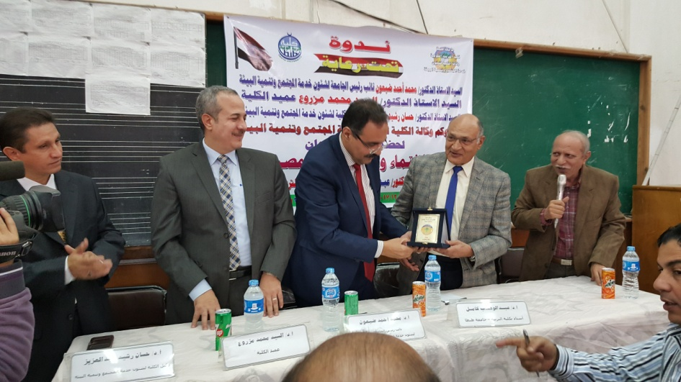
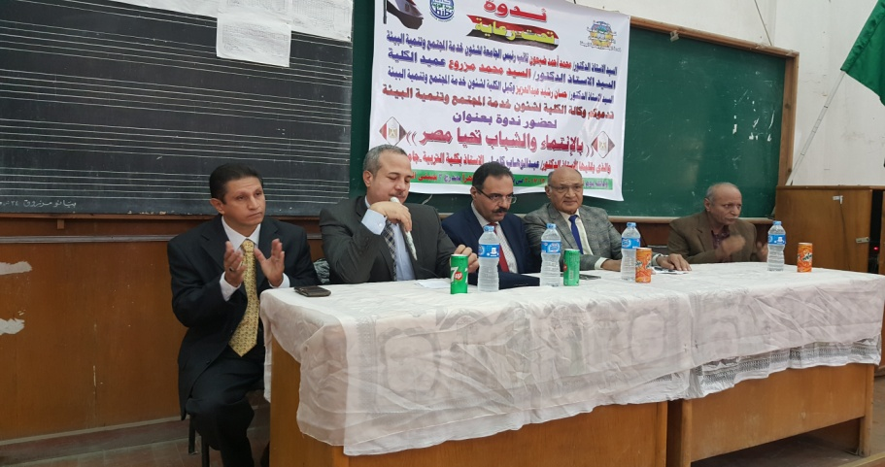
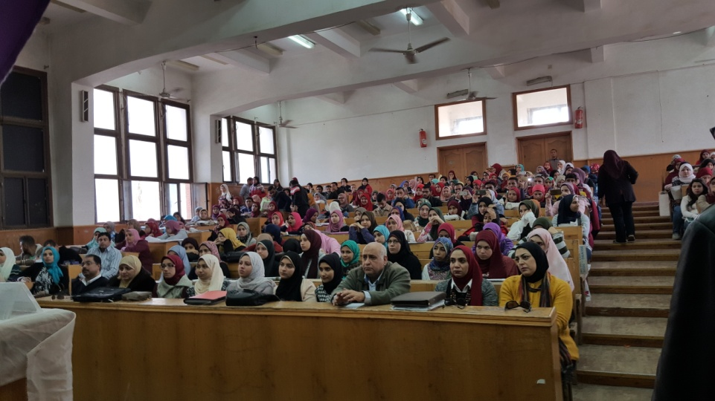
ندوة "بالانتماء والشباب تحيا مصر" وذلك يوم الثلاثاء الموافق5/12/2017م. والذي ألقاها السيد الأستاذ الدكتور / عبد الوهاب كامل أستاذ بكلية التربية – جامعة طنطا

Slide 9
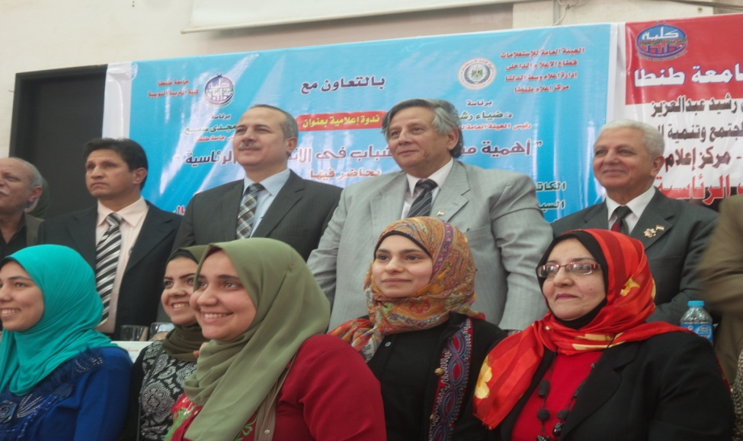
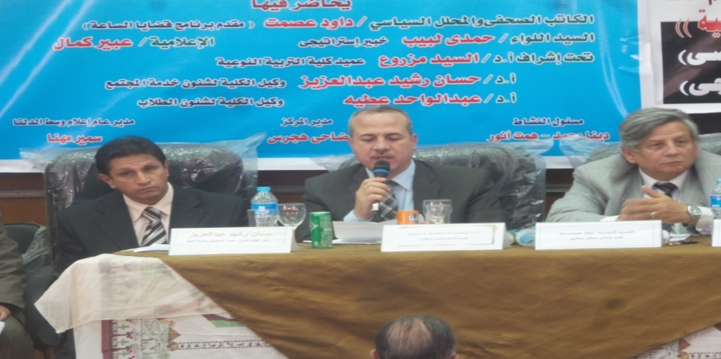
ندوة ”المشاركة الايجابية لشباب فى الانتخابات الرئاسية" وذلك يوم الخميس الموافق6/3/2018محاضر بها كلاً من السيد اللواء/ حمدي لبيب الخبير الأمني والاستراتيجي. والسيد الأستاذ / داوود عصمت الكاتب الصحفي والمحلل السياسي.

